Slide 1
Asociace SPŠ ČR
Špindlerův mlýn
7. 10. 2015
Pilotní ověřování organizace přijímacího řízení 2015
MATEMATIKA+
Maturitní zkouška
Zpracoval: Centrum pro zjišťování výsledků vzdělávání
ZÁŘÍ 2015

Slide 2
Pilotní ověřování organizace přijímacího řízení 2015

Slide 3
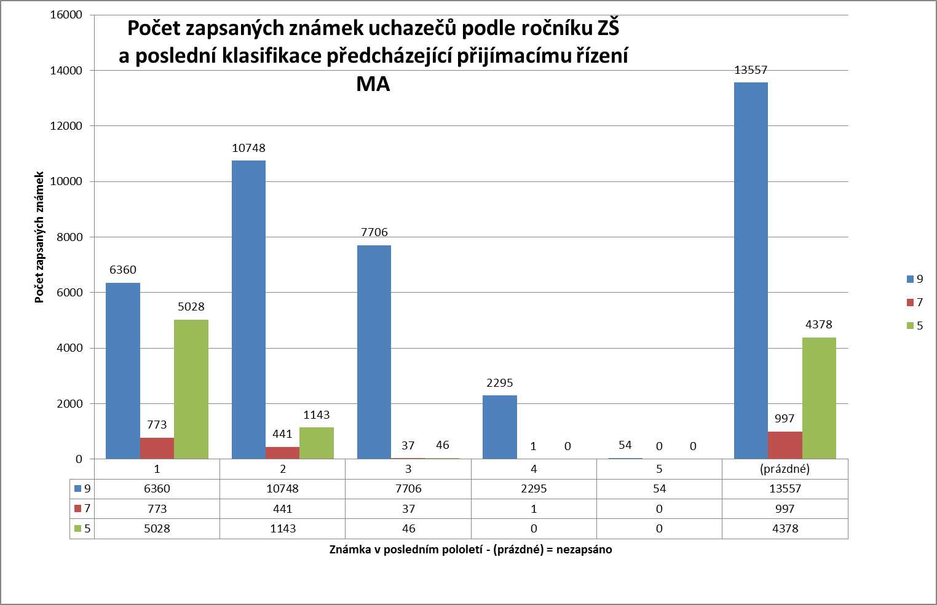
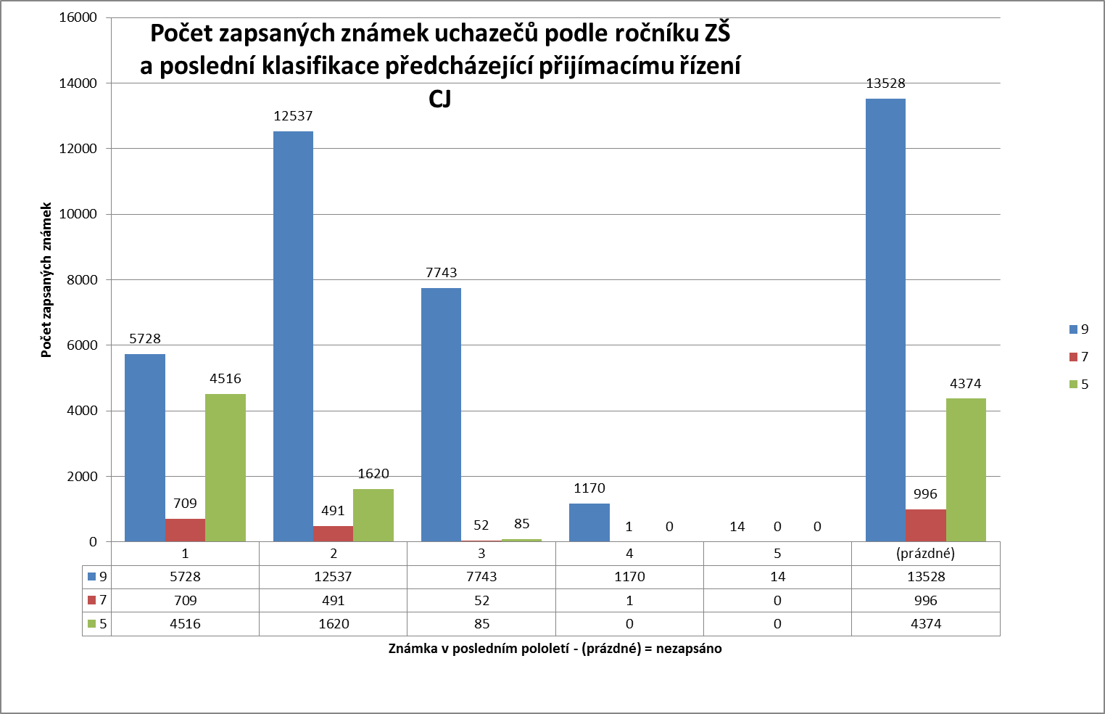

Slide 4
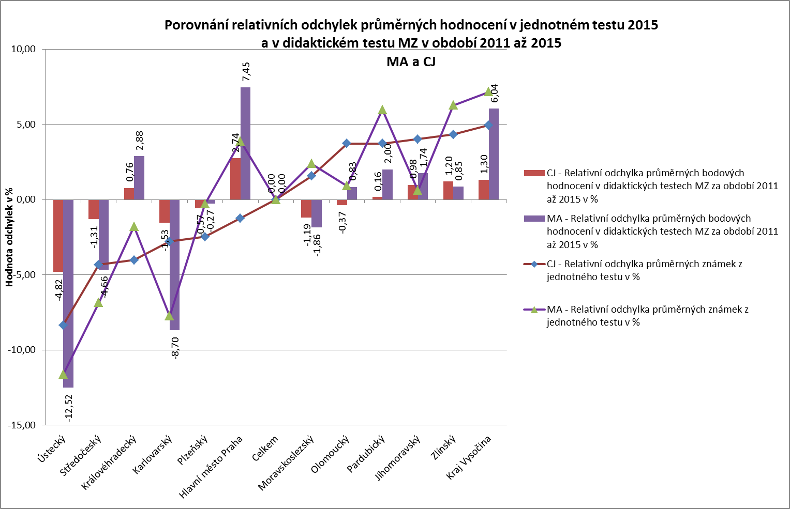

Slide 5
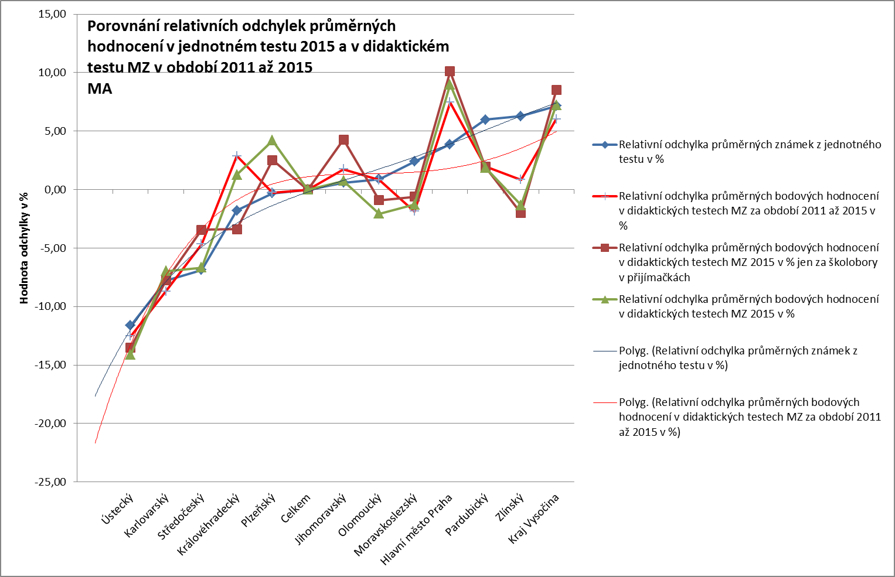

Slide 6
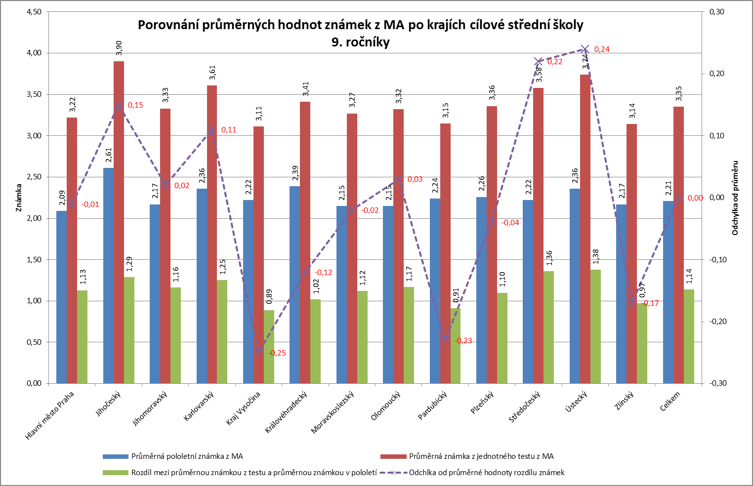

Slide 7
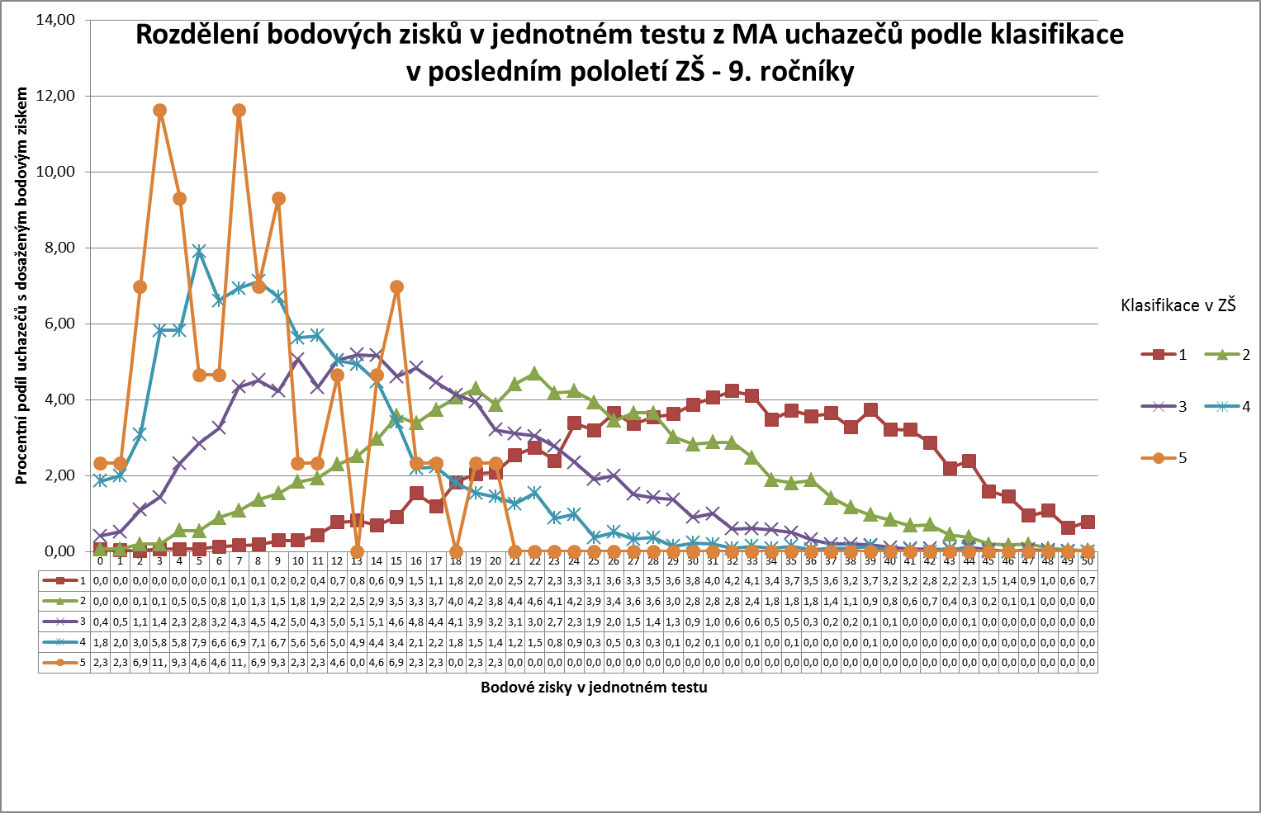

Slide 8
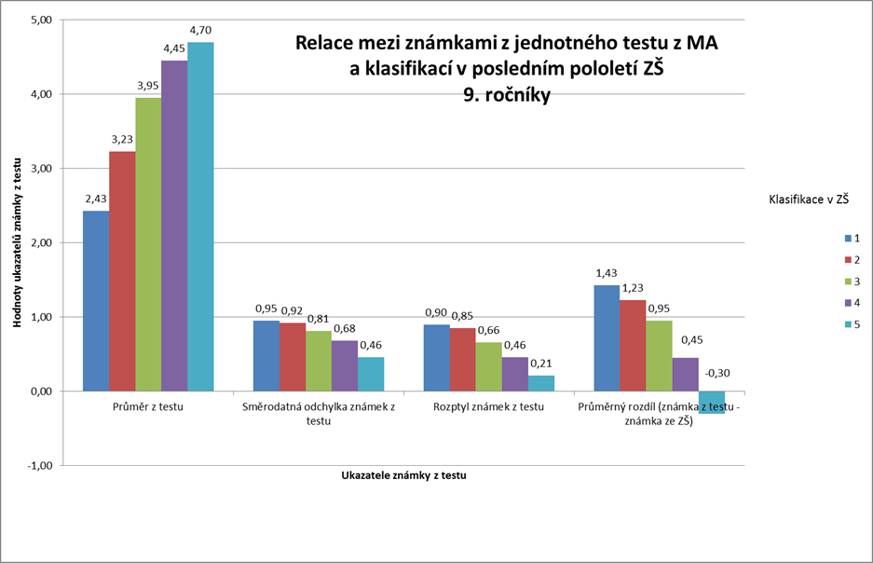

Slide 9
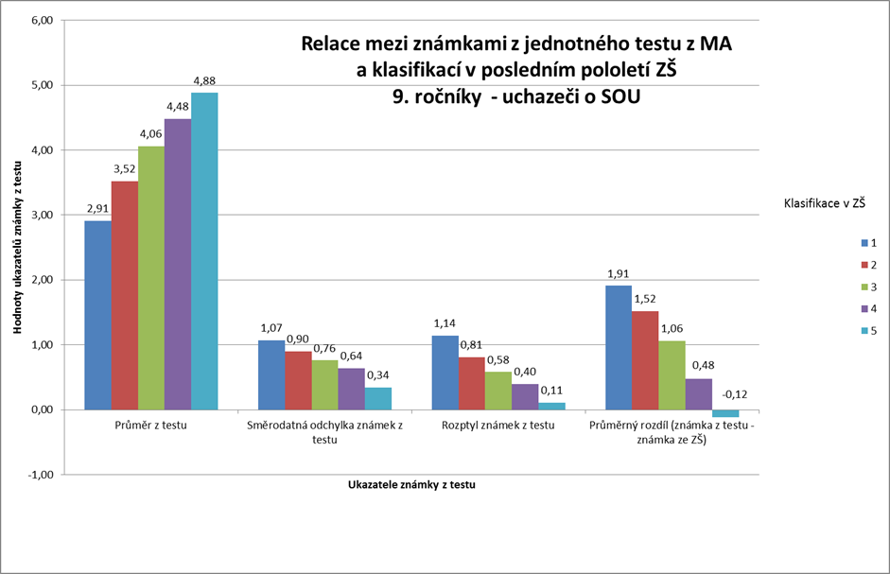

Slide 10
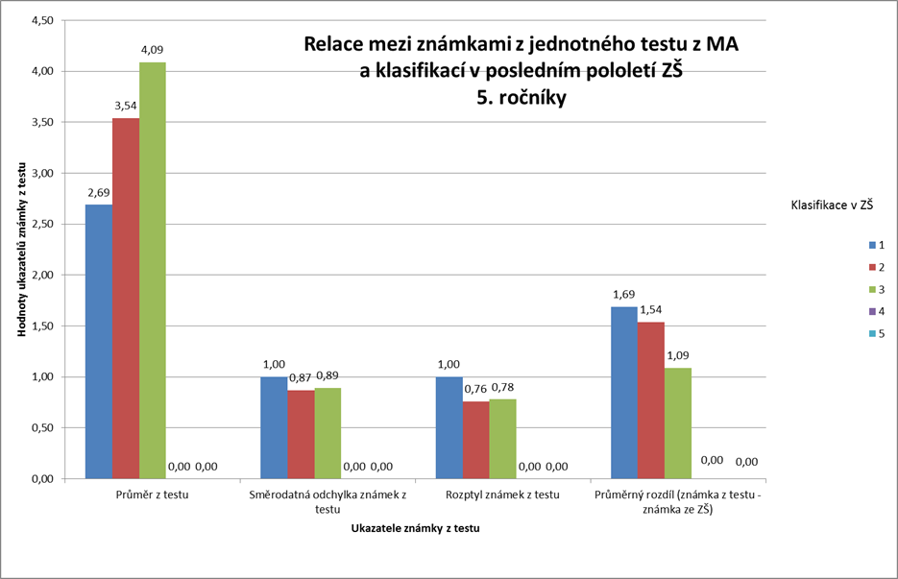

Slide 11
MATEMATIKA A ČEŠTINA – % SKÓRU
ŘÁDNÝ A NÁHRADNÍ TERMÍN: TESTY PRO 5.–9. ROČ.
Zkoušku z matematiky konalo celkem 10 501 uchazečů o studium na 8letém gymnáziu, 2 204 uchazečů o studium na 6letém gymnáziu
a ke zkoušce z matematiky pro 4leté obory vzdělávání se dostavilo celkem 39 720 žáků.
Zkoušku z českého jazyka konalo celkem 10 499 uchazečů o studium na 8letém gymnáziu, 2 201 uchazečů o studium na 6letém gymnáziu
a 39 691 uchazečů o studium na 4letých oborech vzdělávání.
Konstrukce každého z didaktických testů je podmíněna cílovým zaměřením uchazečů. Pro každou ze tří skupin uchazečů, kteří měli možnost konat přijímací zkoušky, byly vytvořeny didaktické testy přiměřené obtížnosti. Testy pro první dvě uvedené skupiny žáků, kteří se hlásí na víceletá gymnázia, obsahovaly větší množství náročnějších úloh než testy pro třetí uvedenou skupinu žáků, kteří se rozptýlí do různých 4letých studijních oborů zakončených maturitní zkouškou. V matematice narůstá objem požadavků zejména v testech pro druhou uvedenou skupinu žáků usilující o studium na šestiletém gymnáziu.
Průměrný skór v testech potvrzuje, že ve skupinách uchazečů o víceletá gymnázia je větší podíl žáků s lepšími studijními výsledky. Oba testy pro třetí uvedenou skupinu jsou méně obtížné, což potvrzují i výsledky v testu z českého jazyka. Nicméně průměrný skór testu z matematiky je v této nejpočetnější skupině zákonitě nejnižší, neboť narůstající objem navazujícího učiva, jehož pochopení je do značné míry závislé na předchozích vědomostech žáka, se stává pro mnohé velkým problémem.

Slide 12
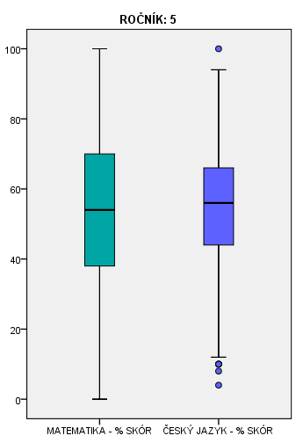
MATEMATIKA A ČEŠTINA – % SKÓRU
UCHAZEČI O 8LETÁ GYMNÁZIA
Zkoušku z matematiky konalo celkem 10 501 uchazečů o studium na 8letém gymnáziu. Dosáhli průměrného skóru 54,1 %, přičemž průměrný skór uchazečů, kteří zkoušku konali v řádném termínu, byl o desetinu procentního bodu lepší (tedy 54,2 %). 67 žáků, kteří konali zkoušku v náhradním termínu, dosáhlo průměrného skóru 48,8 %.
Zkoušku z českého jazyka konalo celkem 10 499 uchazečů o studium na 8letém gymnáziu, v tomto případě činí průměrný skór 54,6 %.
V řádném termínu se ke zkoušce dostavilo 10 431 uchazečů a dosáhli stejného průměrného skóru, naopak průměrný skór uchazečů, kteří zkoušku konali v náhradním termínu, byl o šest desetin procentního bodu horší (tedy 54 %).
Nelze předpokládat, že by málo početný soubor uchazečů, kteří konají zkoušku v náhradním termínu, statisticky odpovídal reprezentativnímu vzorku uchazečů konajících zkoušku v řádném termínu.

Slide 13
ROZLOŽENÍ % SKÓRU – MATEMATIKA A ČEŠTINA
UCHAZEČI O 8LETÁ GYMNÁZIA
Z rozložení výsledků uchazečů je zřejmé, že testy z obou předmětů jsou velmi dobrým nástrojem pro hodnocení výstupu ze vzdělávání. Test z českého jazyka obsahuje
větší podíl uzavřených úloh, a proto má zákonitě vyšší náhodný skór (tj. pravděpodobný průměrný počet bodů získaný díky náhodnému výběru správných odpovědí).
Proto v testu z českého jazyka na rozdíl od druhého testu nebudou mít s vysokou pravděpodobností ani nejslabší žáci nulový nebo téměř nulový bodový skór.
V případě požadavku stanovení minimální hranice úspěšnosti (ředitelem školy či centrálně) by s ohledem na tuto skutečnost měla být v každém z obou těchto testů
stanovena jiná hranice – v testu z matematiky nižší hodnota, v testu z českého jazyka o něco vyšší hodnota.

Slide 14
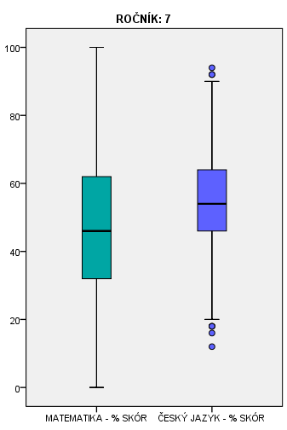
MATEMATIKA A ČEŠTINA – % SKÓRU
UCHAZEČI O 6LETÁ GYMNÁZIA
Zkoušku z matematiky konalo celkem 2 204 uchazečů o studium na 6letém gymnáziu. Dosáhli průměrného skóre 47,2 %, přičemž průměrný skór žáků, kteří zkoušku konali v řádném termínu, byl o desetinu procentního bodu lepší (tedy 47,3 %). 20 žáků, kteří konali zkoušku
v náhradním termínu, dosáhlo průměrného skóru 42,4 %.
Zkoušku z českého jazyka konalo celkem 2 201 uchazečů o studium na 6letém gymnáziu, v tomto případě činí průměrný skór 54,9 %. Stejného průměrného skóru dosáhli jak žáci, kteří se v počtu 2 181 dostavili ke zkoušce v řádném termínu, tak žáci, kteří zkoušku konali
v náhradním termínu.
Opět nelze předpokládat, že by soubor 20 žáků, kteří konají zkoušku v náhradním termínu, statisticky odpovídal reprezentativnímu vzorku žáků konajících zkoušku v řádném termínu.

Slide 15
ROZLOŽENÍ % SKÓRU – MATEMATIKA A ČEŠTINA
UCHAZEČI O 6LETÁ GYMNÁZIA
Z rozložení výsledků uchazečů je zřejmé, že testy z obou předmětů jsou velmi dobrým nástrojem pro hodnocení výstupu základního vzdělávání. Test z českého jazyka obsahuje větší podíl uzavřených úloh, a proto má zákonitě vyšší náhodný skór (tj. pravděpodobný průměrný počet bodů získaný díky náhodnému výběru správných odpovědí). Během prvních dvou ročníků na druhém stupni základní školy se v matematice výrazně zvyšuje náročnost učiva, a tomu odpovídá i obtížnost testu. Proto je v 7. ročníku snazší rozlišit předpoklady žáka k matematice než v 5. ročníku. Naopak v českém jazyce se dobré předpoklady žáka dají identifikovat již v 5. ročníku základní školy.

Slide 16
MATEMATIKA A ČEŠTINA – % SKÓRU
UCHAZEČI O 4LETÉ OBORY
Uchazečům o studium na 4letých gymnáziích se podařilo u testu z matematiky dosáhnout o 14,3 procentního bodu lepšího výsledku, než byl celkový průměrný skór za tuto cílovou skupinu, tzn. za všechny uchazeče o studium ve 4letých oborech vzdělávání. Uchazeči, kteří se hlásili na SOŠ, tento test zvládli o 3,2 procentního bodu hůře oproti průměru, výsledky uchazečů o studium na SOU byly oproti průměru horší o 10,9 procentního bodu.
Test z českého jazyka zvládli uchazeči o studium na 4letých gymnáziích o 11,5 procentního bodu lépe, než byl celkový průměr. Žáci, kteří se hlásili na SOŠ, se ocitli o 2,4 procentního bodu pod celkovým průměrem, uchazeči o studium na SOU dosáhli v porovnání s celkovým průměrem o 9,8 procentního bodu horšího výsledku.
Pozn.: Příslušnost uchazeče k oborové skupině, do níž se hlásí, je určena jak jeho první, tak druhou volbou oboru SŠ. Např. pokud se uchazeč hlásí na gymnázium a zároveň na SOŠ, jeho výsledek figuruje v obou oborových skupinách. Pokud se hlásí na 2 gymnázia, jeho výsledek je zahrnut pouze jednou.

Slide 17
ROZLOŽENÍ % SKÓRU – MATEMATIKA A ČEŠTINA
UCHAZEČI O 4LETÉ OBORY
Z rozložení výsledků uchazečů je zřejmé, že oba testy jsou velmi dobrým nástrojem pro hodnocení výstupu ze vzdělávání.
Test z českého jazyka obsahuje větší podíl uzavřených úloh, a proto má zákonitě vyšší náhodné skóre, tzn. vyšší pravděpodobnost náhodného výběru správné odpovědi.
S ohledem na tuto skutečnost byly doporučené minimální hranice úspěšnosti (v histogramech označeny červeně) v obou testech rozdílné: ČJ – 20 bodů, M – 10 bodů.
Pokud by byly doporučené mezní hranice úspěšnosti akceptovány, v testu z českého jazyka by neuspělo 11,4 %, z matematiky 14,8 % uchazečů. žáků (v alespoň jednom předmětu zhruba 20,8 %).

Slide 18
ROZLOŽENÍ % SKÓRU – MATEMATIKA A ČEŠTINA
UCHAZEČI O 4LETÉ OBORY (PODLE OBOROVÝCH SKUPIN)
Je zřejmé, že vzorek uchazečů, kteří se hlásí na 4letá gymnázia, bude jiný než vzorek uchazečů o studium na SOŠ nebo SOU. Rozdíly mezi výsledky uchazečů do jednotlivých oborů jsou viditelné na první pohled, lze tedy konstatovat, že testy dokázaly tyto uchazeče dobře rozlišit.
Z výsledků je patrné, že ne všichni zájemci o 4letá gymnázia zvládnou požadavky kladené na tento typ studia. Obdobně také mnozí zájemci o SOŠ, na něž se dosud většinou přijímají uchazeči bez přijímacích zkoušek, by lépe zvládali spíše studium na SOU. Do učebních oborů s maturitou se hlásí v průměru nejslabší žáci, avšak nezanedbatelná skupina z nich předčí svými výsledky jak zájemce o SOŠ, tak i mnohé zájemce o studium na gymnáziu. Přijímání uchazečů bez přijímacích zkoušek se tedy jeví jako neefektivní.
Pozn.: Příslušnost uchazeče k oborové skupině, do níž se hlásí, je určena jak jeho první, tak druhou volbou oboru SŠ. Např. pokud se uchazeč hlásí na gymnázium a zároveň na SOŠ, jeho výsledek figuruje v obou oborových skupinách. Pokud se hlásí na 2 gymnázia, jeho výsledek je zahrnut pouze jednou.

Slide 19
PODÍL NEÚSPĚŠNÝCH Uchazečů – MATEMATIKA A ČEŠTINA
UCHAZEČI O 4LETÉ OBORY (PODLE OBOROVÝCH SKUPIN)
Neúspěšní uchazeči o 4leté obory v %
CJ |  |  |  | MA |  |  |  | Alespoň v jednom předmětu
Všichni | GY4 | SOS | SOU | Všichni | GY4 | SOS | SOU | Všichni | GY4 | SOS | SOU
11,4 | 1,1 | 12,6 | 23,4 | 14,8 | 2,2 | 16,8 | 27,1 | 20,7 | 3,1 | 23,4 | 39,2
Pokud by byly akceptovány doporučené hranice úspěšnosti (MA 10 bodů a ČJ 20 bodů), a to u všech oborů zakončených maturitní zkouškou, část zúčastněných žáků by v testech neuspěla.
Mezi zájemci o gymnázia by v testu z matematiky neuspěla 2,2 % uchazečů, v testu z českého jazyka 1,1 % uchazečů a celkově 3,1 % uchazečů.
Mezi zájemci o střední odborné školy by v testu z matematiky neuspělo 16,8 % uchazečů, v testu z českého jazyka 12,6 % uchazečů a celkově 23,4 % uchazečů.
Mezi zájemci o učňovské obory s maturitou by v testu z matematiky neuspělo 27,1 % uchazečů, v testu z českého jazyka 23,4 % uchazečů a celkově 39,2 % uchazečů.
Ze všech zájemců o čtyřleté obory zakončené maturitou by v testu z matematiky v řádném termínu neuspělo 14,8 % uchazečů, v testu z českého jazyka 11,4 % uchazečů a alespoň v jednom z obou předmětů by neuspělo celkem 20, 7 % uchazečů.
Poznatky z výsledků maturitní zkoušky dlouhodobě potvrzují, že v případě přijetí těchto uchazečů na obory zakončené maturitní zkouškou mají jejich budoucí učitelé těžký úkol – dosáhnout toho, aby si doplnili učivo, které zanedbali na základní škole, a pokusit se o to, aby i s tímto počátečním hendikepem zvládli navazující středoškolské učivo na konci čtyřletého studia složili maturitní zkoušku.
Pozn.: Příslušnost uchazeče k oborové skupině, do níž se hlásí, je určena jak jeho první, tak druhou volbou oboru SŠ. Např. pokud se uchazeč hlásí na gymnázium a zároveň na SOŠ, jeho výsledek figuruje v obou oborových skupinách. Pokud se hlásí na 2 gymnázia, jeho výsledek je zahrnut pouze jednou.

Slide 20
komplexy úloh

Slide 21
ČESKÝ JAZYK – 5. ROČNÍK
% SKÓR DLE TEMATICKÝCH OKRUHŮ
V případě testů pro 5. ročník není cílem ověřit, zda uchazeči zvládají učivo na úrovni průměrného žáka
5. ročníku, ale vybrat z uchazečů o studium na 8letém gymnáziu ty, kteří jsou v dané populaci nadprůměrní,
a u nichž lze tedy předpokládat, že náročné studium na víceletém gymnáziu zvládnou. Proto testy jako celek mají spíše charakter rozlišující: obsahují ve větší míře úlohy, při jejichž řešení je nutné provést více myšlenkových operací či propojit různé oblasti učiva, vyskytují se v nich také texty náročnější na porozumění.
Žáci z 5. ročníků zvládli v porovnání s žáky ze 7. a 9. ročníků nejlépe úlohy zaměřené na porozumění textu. Větší problémy jim nečinily ani úlohy ověřující slovní zásobu, význam slov či základy tvoření slov.
Mezi úlohy, které měly celkově nejmenší průměrnou úspěšnost, patřily úlohy ověřující znalost pravopisu, slovních druhů, mluvnických kategorií či tvarů slov.
Z velmi dobrých průměrných výsledků úloh, které spadají do okruhů Komunikační a slohová výchova a Literární výchova, nelze vzhledem k jejich malému zastoupení v testu vyvodit relevantní závěry.

Slide 22
ČESKÝ JAZYK – 7. ROČNÍK
% SKÓR DLE TEMATICKÝCH OKRUHŮ
Test pro 7. ročník je koncipován obdobně jako pro
5. ročník, má tedy také spíše charakter rozlišující. Také v tomto případě uchazeči pracovali s texty náročnějšími na porozumění, řešili úlohy vyžadující uvědomění si souvislostí.
Ze všech tematických okruhů zvládli žáci ze 7. ročníků nejlépe úlohy ověřující slovní zásobu, význam slov či základy tvoření slov. Úlohy, které ověřují znalost pravopisu, mají tradičně nízkou úspěšnost, v tomto směru nejsou ani žáci ze 7. ročníků výjimkou, přesto však v této oblasti v porovnání s dalšími dvěma skupinami dosáhli nejlepších průměrných výsledků
(o 8 procentních bodů lepší výsledek než žáci
z 5. ročníku a o 9,7 procentního bodu lepší výsledek než žáci z 9. ročníku).
Oproti žákům z 5. ročníku však významně klesla úspěšnost úloh ověřujících porozumění textu, a to
o 18,5 procentního bodu. Výsledky úloh ověřujících znalosti a dovednosti z morfologie jsou srovnatelné s výsledky žáků z 5. ročníku.
Přestože průměrný procentní skór tematického okruhu Literární výchova se zásadně snížil, ani
v tomto případě nelze vyvodit relevantní závěry
z důvodu minimálního zastoupení tohoto celku v testu.

Slide 23
ČESKÝ JAZYK – 9. ROČNÍK
% SKÓR DLE TEMATICKÝCH OKRUHŮ
Vzhledem k tomu, že test pro 9. ročník je určen všem uchazečům o čtyřleté studium na SŠ zakončené maturitní zkouškou, tedy bez odlišení
jednotlivých oborů, musí většina úloh ověřovat osvojení zcela základního učiva a pouze menší část úloh může mít charakter rozlišující. Žáci z 9. ročníku
dosáhli nejhorších výsledků v úlohách ověřujících znalost pravopisu, průměrný procentní skór těchto úloh je oproti výsledkům uchazečů o studium
na víceletých gymnázií ch nejnižší . Nižší úspěšnost (kolem 50 %) vykazovaly také úlohy zaměřené na porozumění textu, morfologii a literaturu, vyšší
úspěšnost (kolem 70 %) pak úlohy ověřující znalosti a dovednosti z oblasti syntaxe, lexikologie a sémantiky a také zařazené do celku
Komunikační a slohová výchova.

Slide 24
MATEMATIKA – 5. ROČNÍK
% SKÓR DLE TEMATICKÝCH OKRUHŮ A OBTÍŽNOSTI ÚLOH
V případě testů pro 5. ročník není cílem ověřit, zda uchazeči zvládají učivo na úrovni průměrného žáka 5. ročníku, ale vybrat z uchazečů o studium na 8letém gymnáziu ty, kteří jsou v dané populaci nadprůměrní, a u nichž lze tedy předpokládat, že náročné studium na víceletém gymnáziu zvládnou.
Tyto testy jako celek mají proto spíše charakter rozlišující: obsahují ve větší míře úlohy, při jejichž řešení je nutné kromě aplikace naučeného provést další myšlenkové operace nebo vzájemně propojit více vědomostí. Rovněž některé texty jsou náročnější na porozumění.
Jednotlivé tematické okruhy jsou zastoupeny vždy několika úlohami, a to zpravidla na různém stupni obtížnosti. V tematickém celku Číslo je zastoupeno nejvíce úloh na základním stupni obtížnosti. Mělo by se jednat o nejlépe procvičené učivo ve školách. Obtížnější jsou pro žáky tzv. slovní úlohy (tematický celek Zpracování informací a matematizace). K získání uceleného pohledu na úroveň vědomostí a dovedností žáka nesmí chybět ani úlohy z konstrukční geometrie, které umožňují pouze testy obsahující otevřené úlohy. K nejobtížnějším patří úlohy na prostorovou představivost, které nelze tak snadno nacvičit.

Slide 25
MATEMATIKA – 7. ROČNÍK
% SKÓR DLE TEMATICKÝCH OKRUHŮ A OBTÍŽNOSTI ÚLOH
Rovněž testy pro sedmý ročník jsou určeny výhradně zájemcům o víceletá gymnázia, proto obsahují větší počet obtížnějších úloh pro danou věkovou skupinu než např. testy pro devátý ročník, které by měly být naopak univerzální, tedy pro zájemce o různé typy škol. Během dvou ročníků na druhém stupni základní školy se značně zvyšují nároky v matematice. Proto se mnohem lépe daří sestavit pro žáky test, který má rozlišovací charakter, ačkoli úlohy nepřekračují rámec běžně probíraného učiva. Nejsou však opomenuty ani úlohy v základní úrovni obtížnosti. Jednotlivé tematické celky mají rovnoměrné zastoupení. V testu opět převažují otevřené úlohy, což odpovídá i běžnému písemnému zkoušení žáka ve škole. Uchazeč se musí spoléhat na své vědomosti a dovednosti a neuchyluje se ke strategiím vyžadujícím speciální zkušenost.
Úlohy vyžadují osvojení probraného učiva v celé jeho šíři, nejsou vyňaty ani úlohy z konstruktivní geometrie a ani problémové úlohy.

Slide 26
MATEMATIKA – 9. ROČNÍK
% SKÓR TEMATICKÝCH OKRUHŮ
Vzhledem k tomu, že test pro 9. ročník je určen všem uchazečům o čtyřleté studium na SŠ zakončené maturitní zkouškou, tedy bez odlišení
jednotlivých oborů, musí v něm být dostatečný počet úloh ověřujících osvojení učiva, nechybí však ani obtížnější úlohy, které nabývají charakter
rozlišující. Žáci z 9. ročníku mají nejméně problémů s aplikačními úlohami ověřujícími nacvičené dovednosti. Úlohy, které předpokládají porozumění i zdánlivě jednoduchému, jsou pro žáky mnohem obtížnější. Mezi průměrnými výsledky uchazečů rozdělených podle oborů, na něž se hlásí, jsou viditelné rozdíly, nicméně mezi individuálními výsledky jednotlivců jsou v rámci téhož oboru rozdíly ještě mnohem větší.

Slide 27
DOTAZNÍKY
ŘEDITELÉ

Slide 28
MAJÍ BÝT SOUČÁSTÍ PŘIJÍMACÍHO ŘÍZENÍ JEDNOTNÉ CENTRÁLNĚ ZADÁVANÉ TESTY?
Názor na projekt centrálních jednotných přijímacích zkoušek se liší dle toho, jakého typu školy by se měly týkat. V případě gymnázií je centralizace žádoucí podle bezmála 90 % ředitelů škol. Na středních odborných školách by měly být centrální přijímačky podle 72 % ředitelů a v případě oborů SOU je tento názor spíše menšinový – zastává jej pouze 36 % dotázaných.
Vzorek: 422
Q1. MAJÍ BÝT SOUČÁSTÍ PŘIJÍMACÍHO ŘÍZENÍ (PŘ) JEDNOTNÉ CENTRÁLNĚ ZADÁVANÉ TESTY?

Slide 29
OBECNÉ HODNOCENÍ PILOTNÍHO OVĚŘOVÁNÍ PŘIJÍMACÍHO ŘÍZENÍ
Celkový dojem z PO PŘ je podle ředitelů kladný, když v úhrnu 95 % z nich uvedlo, že jej hodnotí zcela nebo spíše pozitivně.
Na gymnáziích deklaruje pozitivní dojem kolem 92 %, na SOŠ 95 % a na odborných učilištích 97 % ředitelů.
Vzorek:
422
114
21
127
285
154
Q2. JAK HODNOTÍTE ORGANIZACI LETOŠNÍHO PILOTNÍHO OVĚŘOVÁNÍ PŘIJÍMACÍHO ŘÍZENÍ?

Slide 30
KOMUNIKACE S CERMATEM PŘED ZAČÁTKEM PROJEKTU
Komunikace s CERMATem před samotných začátkem přijímaček je hodnocena v drtivé většině kladně. Přes 60 % dotázaných uvedlo, že byla velmi dobrá a měli všechny potřebné informace, 37 % uvedlo, že komunikace byla dobrá, pouze některé informace přišly pozdě. Špatné hodnocení uvedlo pouze 2,4 % ředitelů.
Na SOŠ a SOU bylo hodnocení informovanosti o něco pozitivnější, než v případě gymnázií.
Vzorek:
422
114
21
127
285
154
Q3. JAK HODNOTÍTE KOMUNIKACI S CERMATEM PŘED SAMOTNÝM KONÁNÍM PŘIJÍMACÍ ZKOUŠKY?

Slide 31
KOMUNIKACE S CERMATEM BĚHEM PROJEKTU
Komunikace s CERMATem během přijímaček byla řediteli hodnocena také převážně v pozitivním slova smyslu. Přes tři čtvrtiny dotázaných uvedly, že byla velmi dobrá a že měli všechny potřebné informace, 23 % uvedlo, že komunikace byla dobrá, pouze některé informace přišly pozdě. Negativní zmínky se vyskytly v méně než 1,5 % případů.
Na SOŠ a SOU bylo hodnocení informovanosti opět o něco pozitivnější, než v případě gymnázií.
Vzorek:
422
114
21
127
285
154
Q4. JAK HODNOTÍTE KOMUNIKACI S CERMATEM V PRŮBĚHU KONÁNÍ PŘIJÍMACÍ ZKOUŠKY?

Slide 32
HODNOCENÍ SYSTÉMU DISTRIBUCE ZKUŠEBNÍ DOKUMENTACE
Podle 93 % ředitelů byl systém distribuce zkušební dokumentace nastaven dobře či spíše dobře, negativně se k němu vyjádřilo 7 % dotázaných. Na gymnáziích uvedlo negativní hodnocení přes 8 % ředitelů, na SOŠ jej hodnotilo negativně 7 % a na SOU pouze necelá 4 % z nich.
Vzorek:
422
114
21
127
285
154
Q5. JAK HODNOTÍTE SYSTÉM DISTRIBUCE ZKUŠEBNÍ DOKUMENTACE?

Slide 33
NÁZOR NA DISTRIBUCI ZKUŠEBNÍ DOKUMENTACE
Inspirováni systémem distribuce zkušební dokumentace u maturitní zkoušky ředitelé v drtivé většině případů uváděli, že by upřednostňovali dovoz testů přímo do své školy. Tento názor deklaruje přes 95 % dotázaných napříč všemi typy škol.
Vzorek:
422
114
21
127
285
154
Q5.1. DALI BYSTE PŘEDNOST DISTRIBUCI PŘÍMO DO SÍDLA ŠKOLY?

Slide 34
NÁZOR NA VÝSLEDKY A OBTÍŽNOST TESTŮ
*Průměr ze škály 1 – 3, kde 1 = „Výsledky byly lepší, než jsem očekával(a)“, 2 = „Výsledky odpovídaly mému očekávání“, 3 = „Výsledky byly horší, než jsem očekával(a)“
**Průměr ze škály 1 – 5, kde 1 = „Příliš snadné“ – 5 = „Příliš obtížné“
Q7. DO JAKÉ MÍRY SE NAPLNILA VAŠE OČEKÁVÁNÍ OHLEDNĚ VÝSLEDKŮ ŽÁKŮ, KTEŘÍ SE LETOS HLÁSILI NA VAŠI ŠKOLU A KONALI ZKOUŠKY V RÁMCI PILOTNÍHO OVĚŘOVÁNÍ PŘIJÍMACÍHO ŘÍZENÍ? POSUĎTE ZVLÁŠŤ KAŽDÝ Z TESTŮ, KTERÉ SE KONALY NA VAŠÍ ŠKOLE, A TO I S OHLEDEM NA RŮZNÉ OBOROVÉ SKUPINY (GYMNÁZIUM, SOŠ, SOU).
Q8. JAK HODNOTÍTE SOUČASNÉ NASTAVENÍ OBTÍŽNOSTI JEDNOTLIVÝCH TESTŮ? U TESTŮ PRO 9. ROČNÍKY POSUĎTE NAVÍC OBTÍŽNOST PRO DANOU OBOROVOU SKUPINU (GYMNÁZIUM, SOŠ, SOU).

Slide 35
UNIVERZÁLNÍ VYUŽITELNOST TESTŮ
Univerzalitu neboli širší využitelnost testu pro rozmanité spektrum uchazečů o 4leté obory středoškolského studia se podařilo dosáhnout v případě testu z matematiky podle 72 % ředitelů. U testu z češtiny se takto vyjádřilo 78 % dotázaných.
Vzorek: 332
Vzorek: 329
Q9. POVAŽUJETE TESTY PRO ŽÁKY 9. ROČNÍKŮ ZA UNIVERZÁLNĚ VYUŽITELNÉ PRO VŠECHNY OBORY STŘEDOŠKOLSKÉHO STUDIA?

Slide 36
NÁZOR NA RVP JAKO VÝCHODISKO PRO TVORBU TESTŮ
Rámcové vzdělávací programy by měly být závazným východiskem při tvorbě testů pro přijímací řízení podle drtivé většiny ředitelů.
Vzorek:
113
27
407
118
26
404
Q10. MAJÍ TESTY ZADANÉ V RÁMCI PŘIJÍMACÍHO ŘÍZENÍ VYCHÁZET VÝHRADNĚ Z RÁMCOVÝCH VZDĚLÁVACÍCH PROGRAMŮ?

Slide 37
NÁZOR NA STANOVENÍ MEZNÍ HRANICE ÚSPĚŠNOSTI
Ke stanovení alespoň nějaké mezní hranice úspěšnosti u přijímacích zkoušek se kladně staví polovina ředitelů, přičemž 22 % se domnívá, že by se měla týkat všech typů škol a 29 % tvrdí, že by měla být stanovena pouze pro některé typy škol. Polovina dotázaných si myslí, že nastavení hranice pro úspěšné složení přijímací zkoušky by mělo být na řediteli školy.
Ředitelé gymnázií se ke stanovení mezní hranice staví spíše skepticky – přes tři čtvrtiny z nich se domnívají, že by to měla být pravomoc ředitele školy. Ředitelé ze SOŠ naopak by považovali stanovení cut-off score za pravomoc ředitele pouze v 38 % případů a ředitelé SOU dokonce pouze v 29 % případů.
Vzorek:
422
114
21
127
285
154
ŘEDITELÉ Z...
Q11. MĚLA BY BÝT CENTRÁLNĚ STANOVENA MEZNÍ HRANICE ÚSPĚŠNOSTI (CUT-OFF SCORE) PRO PŘIJETÍ ŽÁKA NA STŘEDNÍ ŠKOLU ZAKONČENOU MATURITNÍ ZKOUŠKOU?

Slide 38
VÁHA TESTU V PŘIJÍMACÍM ŘÍZENÍ
Z dotazu na ředitele škol, jakou dali váhu jednotlivým testům v celkovém přijímacím řízení, vyplývá, že vyšší byla udělena u spíše elitnějších oborů, tedy na gymnáziích.
V případě 8letých gymnázií si oba testy dohromady vysloužily v průměru váhu necelých 65 % a každý zvlášť pak bezmála 35 %. 4letá gymnázia si nastavila váhu jednotných testů v průměru o něco níže – pro oba testy na 56 %, každý zvlášť pak kolem 30 %. U 6letých gymnázií tomu bylo velmi podobně.
V přijímacím řízení na obory SOŠ uvedli ředitelé průměrnou váhu obou testů dohromady přes 36 %, na obory SOU pak 31 %. Oba testy zvlášť pak na těchto typech škol oscilují s svým podílem na přijímacích kritériích kolem 23 – 24 %.
Q12. JAKOU VÁHU JSTE DALI JEDNOTNÝM TESTŮM V KONTEXTU OSTATNÍCH KRITÉRIÍ PŘÍJÍMACÍHO ŘÍZENÍ NA VAŠÍ ŠKOLE?

Slide 39
NÁZOR NA INSTITUCE PŘIPRAVUJÍCÍ ŽÁKY K PŘIJÍMACÍM ZKOUŠKÁM
Klíčovou institucí pro přípravu žáků k přijímacím zkouškám do středoškolského studia je podle ředitelů základní škola – tento názor zastává 95 % z nich. Na druhém místě pak figuruje rodina, které přikládá zásadní podíl 38 % ředitelů a dalších 31 % deklaruje, že by se měla podílet na přípravě ve větší míře.
Podle necelé třetiny dotázaných je to organizace připravující přijímací řízení, kdo by se měl zásadně či ve větší míře podílet na tvorbě testů.
Střední škola jakožto subjekt připravující žáky na přijímačky by takto měla fungovat podle 8 % ředitelů, tedy velice okrajově. A zcela zanedbatelnou roli v tomto ohledu ředitelé dávají libovolné organizaci, která se na tvorbě testů nepodílí – zásadně či ve větší míře by měla připravovat žáky pouze dle 3 % ředitelů.
Vzorek: 422
Q13. DO JAKÉ MÍRY BY SE MĚLY NÁSLEDUJÍCÍ INSTITUCE ČI SUBJEKTY PODÍLET NA PŘÍPRAVĚ ŽÁKŮ K PŘIJÍMACÍMU ŘÍZENÍ NA STŘEDNÍ ŠKOLU?

Slide 40
POŘÁDALY ŠKOLY „PŘIJÍMAČKY NANEČISTO“?
Jakousi přípravku na přijímací zkoušky konala dle ředitelů bezmála polovina škol, a to napříč všemi typy SŠ.
Vzorek:
422
114
21
127
285
154
Q14. ORGANIZOVALA VAŠE ŠKOLA LETOS PŘED SAMOTNÝM PILOTNÍM OVĚŘOVÁNÍM PŘIJÍMACÍCH ZKOUŠEK „PŘIJÍMAČKY NANEČISTO“?

Slide 41
MATEMATIKA+

Slide 42
POČTY A VÝSLEDKY ŽÁKŮ
2015
(na základě vyhodnocených výsledků k 12. 5. 2015)
 | PŘIHLÁŠENI | KONALI | NEKONALI | USPĚLI | NEUSPĚLI | ČISTÁ NEÚSPĚŠNOST (%) | % SKÓR
CELKEM | 1923 | 1780 | 143 | 1382 | 398 | 22,4 | 52,3
GYMNÁZIUM CELKEM | 1376 | 1289 | 87 | 1122 | 167 | 13,0 | 58,5
GYMNÁZIUM 4LETÉ | 575 | 525 | 50 | 428 | 97 | 18,5 | 53,6
GYMNÁZIUM 6LETÉ | 116 | 107 | 9 | 98 | 9 | 8,4 | 58,2
GYMNÁZIUM 8LETÉ | 685 | 657 | 28 | 596 | 61 | 9,3 | 62,4
LYCEUM | 119 | 115 | 4 | 83 | 32 | 27,8 | 44,7
SOŠ TECHNICKÉ 1 | 344 | 304 | 40 | 160 | 144 | 47,4 | 35,4
SOŠ OSTATNÍ, SOU A NÁSTAVBY | 84 | 72 | 12 | 17 | 55 | 76,4 | 24,3

Slide 43
OBOROVÁ STRUKTURA PŘIHLÁŠENÝCH ŽÁKŮ

Slide 44
ČISTÁ NEÚSPĚŠNOST A % SKÓR
VZOREK: | 1780 | 1289 | 525 | 107 | 657 | 115 | 304 | 72

Slide 45
HISTOGRAM

Slide 46
HISTOGRAM - GYMNÁZIA

Slide 47
HISTOGRAM - GYMNÁZIA

Slide 48
HISTOGRAM - SOŠ

Slide 49
MATURITNÍ ZKOUŠKA
2015 JARO
ČÁSTI MZ A POVINNÉ ZKOUŠKY
OBOROVÉ, KRAJSKÉ A GENDEROVÉ SROVNÁNÍ

Slide 50
STRUKTURA PŘIHLÁŠENÍ – SPOLEČNÁ ČÁST MATURITNÍ ZKOUŠKY
Struktura přihlášek ke zkouškám společné části maturitní zkoušky 2015 jarní zkušební termín
termín | celkem | řádný | opravný | náhradní
Český jazyk | 77791 | 74708 | 2693 | 390
2. Povinná zkouška celkem | 80488 | 74401 | 5354 | 733
Matematika | 25228 | 22047 | 2864 | 317 | 31,34
Cizí jazyk celkem | 55260 | 52354 | 2490 | 416 | 68,66
Anglický jazyk | 49057 | 46891 | 1875 | 291
Německý jazyk | 4567 | 3901 | 562 | 104
Ruský jazyk | 1339 | 1275 | 43 | 21
Francouzský jazyk | 147 | 144 | 3 | 0
Španělský jazyk | 150 | 143 | 7 | 0
Celkem 2015 | 82130 | 74708 | 6652 | 886
Podíl přihlášek roku 2015 ku roku 2014
Český jazyk | 94,20 | 93,21 | 128,48 | 117,82
2. Povinná zkouška celkem | 93,30 | 93,12 | 93,83 | 109,73
Matematika | 76,44 | 76,70 | 73,06 | 93,51 | 81,93
Cizí jazyk celkem | 103,74 | 102,35 | 139,42 | 126,44 | 111,19
Anglický jazyk | 107,55 | 106,04 | 158,36 | 137,26
Německý jazyk | 79,38 | 76,85 | 98,08 | 100,00
Ruský jazyk | 89,15 | 87,09 | 159,26 | 190,91
Francouzský jazyk | 72,06 | 71,29 | 300,00 | 0,00
Španělský jazyk | 76,92 | 74,09 | 700,00 | 0,00

Slide 51
MATURITNÍ ZKOUŠKA A JEJÍ ČÁSTI
ČISTÁ NEÚSPĚŠNOST

Slide 52
MATURITNÍ ZKOUŠKA CELKEM
ČISTÁ A HRUBÁ NEÚSPĚŠNOST

Slide 53
SPOLEČNÁ ČÁST MZ
ČISTÁ A HRUBÁ NEÚSPĚŠNOST

Slide 54
PROFILOVÁ ČÁST MZ
ČISTÁ A HRUBÁ NEÚSPĚŠNOST

Slide 55
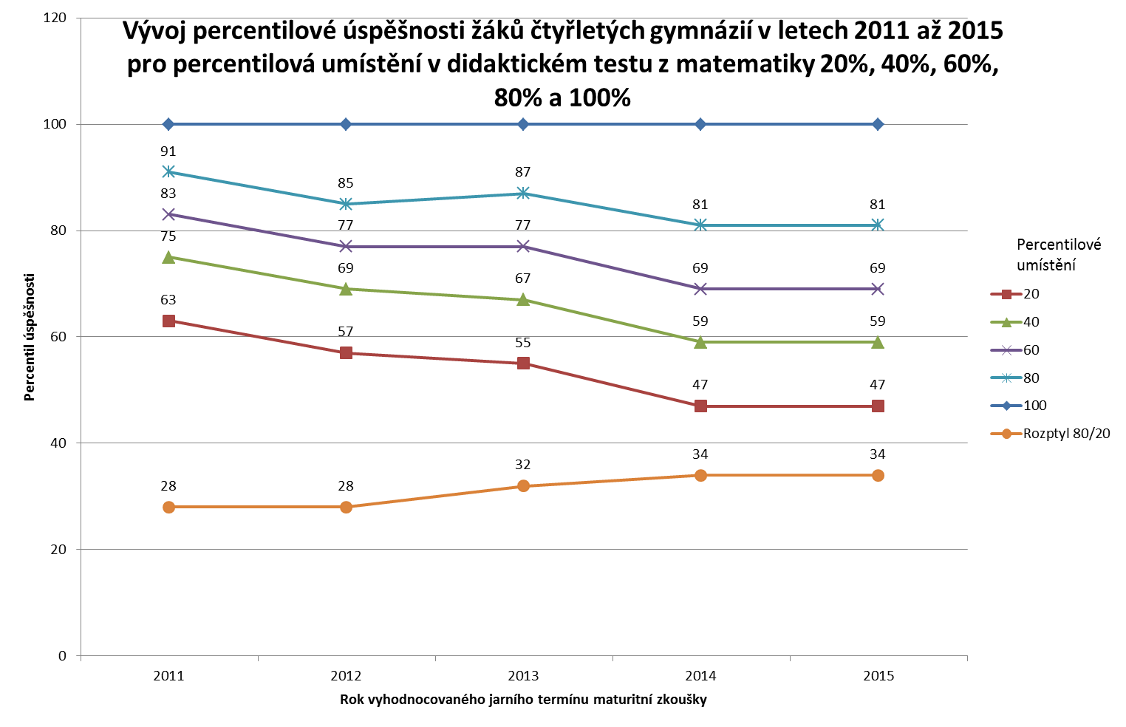

Slide 56
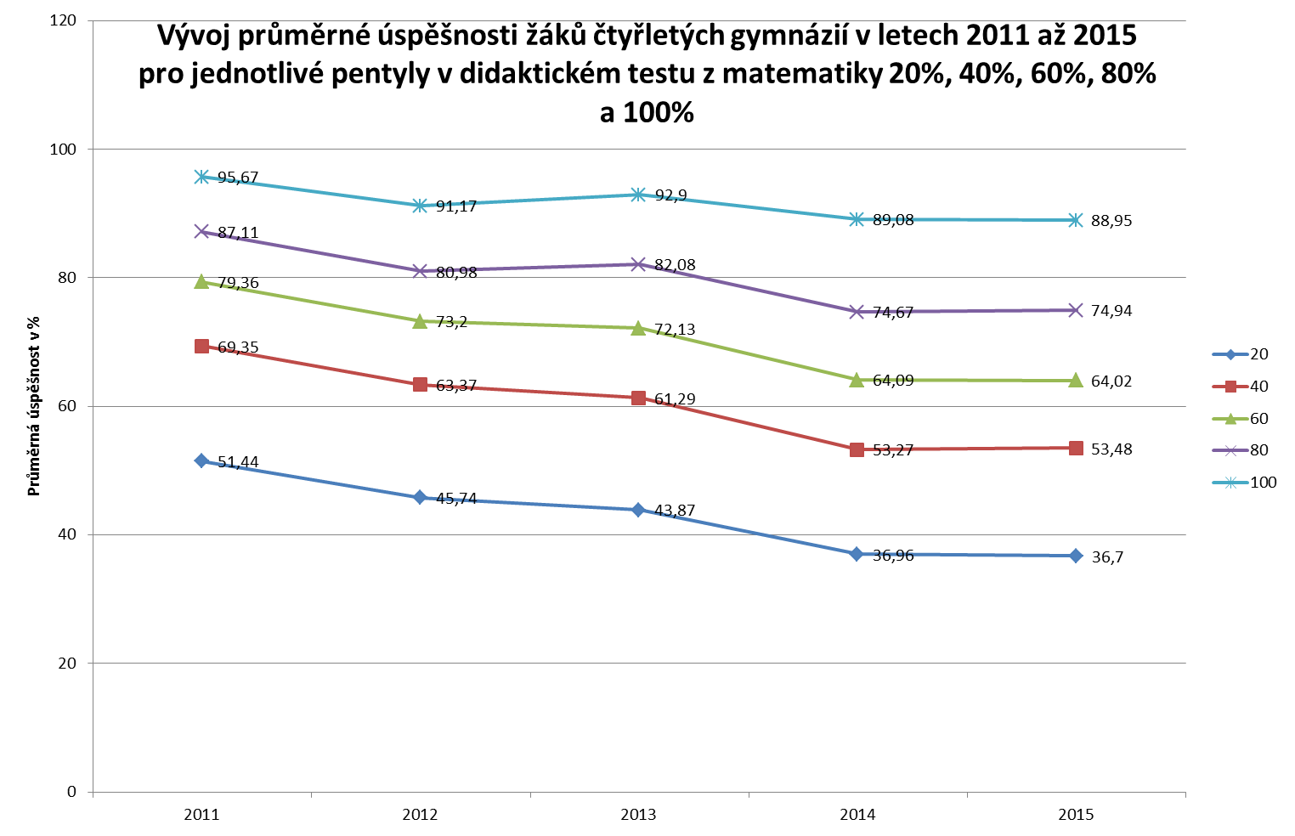

Slide 57
MATURITNÍ ZKOUŠKA A JEJÍ ČÁSTI
ČISTÁ NEÚSPĚŠNOST PODLE KRAJE

Slide 58
MATURITNÍ ZKOUŠKA CELKEM
ČISTÁ NEÚSPĚŠNOST PODLE KRAJE

Slide 59
SPOLEČNÁ ČÁST MATURITNÍ ZKOUŠKY
ČISTÁ NEÚSPĚŠNOST PODLE KRAJE

Slide 60
PROFILOVÁ ČÁST MATURITNÍ ZKOUŠKY
ČISTÁ NEÚSPĚŠNOST PODLE KRAJE

Slide 61
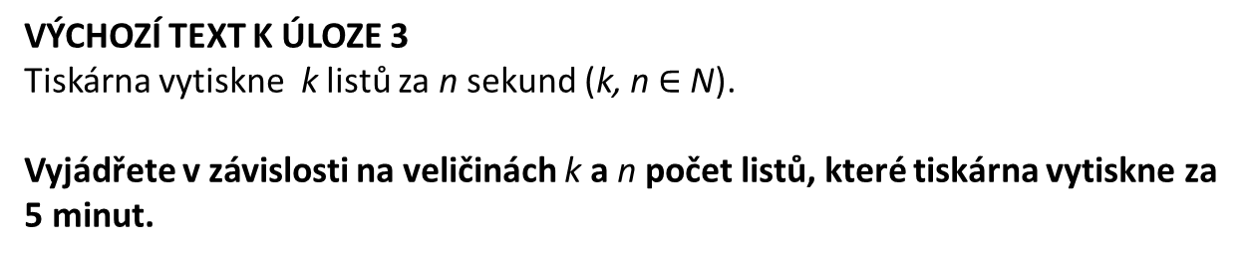
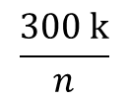
VÝCHOZÍ TEXT K ÚLOZE 3
Tiskárna vytiskne k listů za n sekund (k, n $∈$ N).
Vyjádřete v závislosti na veličinách k a n počet listů, které tiskárna vytiskne za 5 minut.
$$\frac{300 k}{n}$$

Slide 62
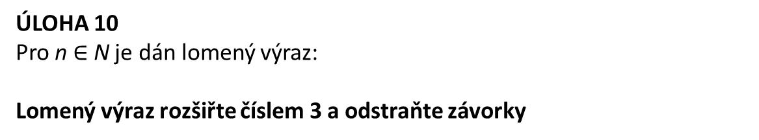
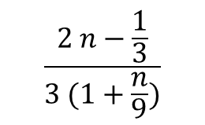
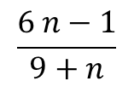
ÚLOHA 10
Pro n $∈$ N je dán lomený výraz:
Lomený výraz rozšiřte číslem 3 a odstraňte závorky
$$\frac{2 n−\frac{1}{3}}{3 (1+\frac{n}{9})}$$
$$\frac{6 n−1}{9+n}$$

Slide 63
VÝCHOZÍ TEXT K ÚLOZE 12
Zaváděcí ceny sportovní obuvi jsou o 12,5 % nižší, než jsou běžné ceny. Emil si koupil jedny boty za zaváděcí cenu a později stejné boty za běžnou cenu. Za oba páry bot zaplatil celkem 4 875 Kč.
Vypočtěte, kolik korun Emil ušetřil při nákupu prvního páru obuvi.
325 Kč

Slide 64
MATURITNÍ ZKOUŠKA
2015 PODZIM
DIDAKTICKÉ TESTY

Slide 65
Dílčí zkouška | Termín | Žáci (počet)
 |  | konající alespoň jednu dílčí zkoušku | nekonající alespoň jednu dílčí zkoušku | přihlášení alespoň k jedné dílčí zkoušce
DT | Řádný | 3325 | 1718 | 4983
 | Opravný | 10634 | 552 | 11144
 | Náhradní | 407 | 227 | 626
 | Celkem | 14366 | 2497 | 16727
PP | Řádný | 3322 | 1694 | 4983
 | Opravný | 2227 | 235 | 2458
 | Náhradní | 252 | 129 | 377
 | Celkem | 5801 | 2058 | 7811
DT a PP | Řádný | 3330 | 1736 | 4983
 | Opravný | 11677 | 639 | 12260
 | Náhradní | 471 | 279 | 739
 | Celkem | 15478 | 2654 | 17946
DT, PP, ÚZ | Celkem |  |  | 20727

Slide 66
Průměrný % skór
podzimní termín 2015
podle termínů zkoušky
Dílčí zkouška | náhradní | opravný | řádný | Celkem
AJ-DT-Z | 61,49 | 49,53 | 65,65 | 56,82
CJ-DT-Z | 55,91 | 45,94 | 53,99 | 49,58
FJ-DT-Z | 90,48 | 68,26 | 31,74 | 63,49
MA-DT-Z | 25,76 | 31,60 | 29,41 | 31,11
NJ-DT-Z | 44,67 | 45,07 | 49,14 | 46,12
RJ-DT-Z | 48,02 | 40,94 | 63,86 | 55,40
SJ-DT-Z | 95,24 | 57,95 | 69,84 | 70,11

Slide 67
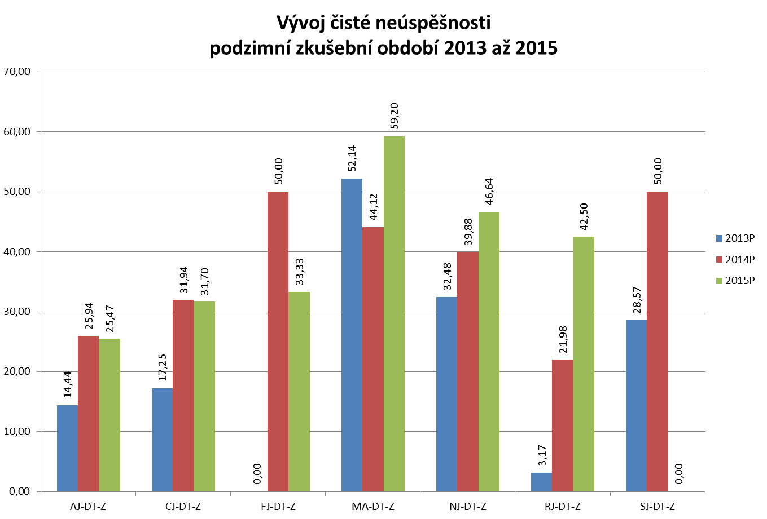

Slide 68
DIDAKTICKÉ TEST MZ2014p A MZ2015p – POKUSY ŽÁKŮ

Slide 69
CJDT – POKUSY ŽÁKŮ
CJDT | POČET ŽÁKŮ
MZ2014p | 5770
MZ2015p | 7857
Výrazně přibylo žáků píšících didaktický test z českého jazyka a literatury na druhý i na třetí pokus.

Slide 70
AJDT – POKUSY ŽÁKŮ
AJDT | POČET ŽÁKŮ
MZ2014p | 3852
MZ2015p | 4900
Vyšší podíl žáků píšících AJDT na druhý a třetí pokus měl podíl na tom, že celkový dosažený % skór je nižší než loni.

Slide 71
MADT – POKUSY ŽÁKŮ
MADT | POČET ŽÁKŮ
MZ2014p | 7708
MZ2015p | 5886
Zajímavé je, že ti, kteří píší didaktický test na druhý pokus, dosáhli nejvyššího % skóru, na druhém místě jsou žáci na první pokus, na třetím třetí pokusy.

Slide 72
Děkuji za pozornost

